Slide 1


Slide 2


Boas-vindas

Slide 3
Igreja em Ação

Slide 4
Chamada à Adoração

Slide 5
JESUS:
A Verdade que transforma!

Slide 6
Leitura Bíblica
João 1.14

Slide 7
“Aquele que é a Palavra tornou-se carne e viveu entre nós.”

Slide 8
“Jesus, Filho de Deus”
(Chris Tomlin )

Slide 9
Deixou os céus pra me encontrar, aqui não é o Seu lugar! Um amor assim o mundo não conheceu. Naquela cruz se entregou,
o Teu perdão me alcançou.
Um amor assim o mundo não conheceu!
“Jesus, Filho de Deus”

Slide 10
No altar de adoração seja sempre exaltado
Jesus, Filho de Deus!
Deixou a Sua glória, morreu em meu lugar
Jesus, Filho de Deus,
Tu és Jesus, Filho de Deus!
“Jesus, Filho de Deus”

Slide 11
Levou sobre Si pecado e dor,
Venceu a morte e ressuscitou.
Um amor assim o mundo não conheceu.
Levou sobre Si pecado e dor,
Venceu a morte e ressuscitou
Um amor assim o mundo não conheceu!
“Jesus, Filho de Deus”

Slide 12
No altar de adoração seja sempre exaltado
Jesus, Filho de Deus!
Deixou a Sua glória, morreu em meu lugar
Jesus, Filho de Deus,
Tu és Jesus, Filho de Deus!
“Jesus, Filho de Deus”

Slide 13
Seja exaltado, engrandecido
Seu nome é Santo, poderoso é,
E não há nada que apague o Seu amor
A cruz me libertou, A cruz me libertou,
A cruz me libertou, A cruz me libertou!
“Jesus, Filho de Deus”

Slide 14
No altar de adoração seja sempre exaltado
Jesus, Filho de Deus!
Deixou a Sua glória, morreu em meu lugar
Jesus, Filho de Deus,
Tu és Jesus, Filho de Deus!
“Jesus, Filho de Deus”

Slide 15
“Ouvi contar a História”
(499 HCC)

Slide 16
Ouvi contar a história de Jesus, o Rei da glória, que do céu desceu e aqui viveu porque me quis salvar!
Ouvi do sofrimento que ele padeceu, morrendo. Arrependi-me e confiei em Cristo, o Salvador!
“Ouvi contar a História”

Slide 17
Jesus me dá vitória, vitória completa
Buscou-me, comprou-me com sangue remidor. De coração amou-me, da perdição salvou-me. Vitória me assegurou Jesus, meu Salvador
“Ouvi contar a História”

Slide 18
Jesus aqui curava; seu poder favor mostrava
Aleijados Cristo fez andar e aos cegos deu visão.
Clamei a Cristo: Cura meu espírito em tortura!
Minha alma ele então limpou e deu-me a salvação!
“Ouvi contar a História”

Slide 19
Jesus me dá vitória, vitória completa
Buscou-me, comprou-me com sangue remidor. De coração amou-me, da perdição salvou-me. Vitória me assegurou Jesus, meu Salvador
“Ouvi contar a História”

Slide 20
Ouvi de um lar glorioso que Jesus, meu Rei bondoso, preparou nos céus, e um dia ali com ele habitarei.
E no celeste coro cantarei a antiga história
Ao meu Senhor e Salvador pra sempre louvarei.
“Ouvi contar a História”

Slide 21
Jesus me dá vitória, vitória completa
Buscou-me, comprou-me com sangue remidor. De coração amou-me, da perdição salvou-me. Vitória me assegurou Jesus, meu Salvador
“Ouvi contar a História”

Slide 22
Leitura Bíblica Alternada
2 Coríntios 5.18-20

Slide 23
Dirigente:
“E Deus nos mandou entregar a mensagem que fala da maneira como ele faz com que eles se tornem seus amigos.

Slide 24
Congregação:
Portanto, estamos aqui falando em nome de Cristo, como se o próprio Deus estivesse pedindo por meio de nós.

Slide 25
Todos:
Em nome de Cristo nós pedimos a vocês que deixem que Deus os transforme de inimigos em amigos dele. Em Cristo não havia pecado. Mas Deus colocou sobre Cristo a culpa dos nossos pecados para que nós, em união com ele, vivamos de acordo com a vontade de Deus.

Slide 26
Jesus:
A VERDADE que transforma!

Slide 27
Leitura Bíblica
João 14.6

Slide 28
"Eu sou o caminho, a verdade e a vida. Ninguém vem ao Pai, a não ser por mim.”

Slide 29
Momento Missionário

Slide 31
“Assim que, se alguém está em Cristo, nova criatura é;
as coisas velhas já passaram;
eis que tudo se fez novo.”
2 Coríntios 5.17

Slide 32


Slide 33
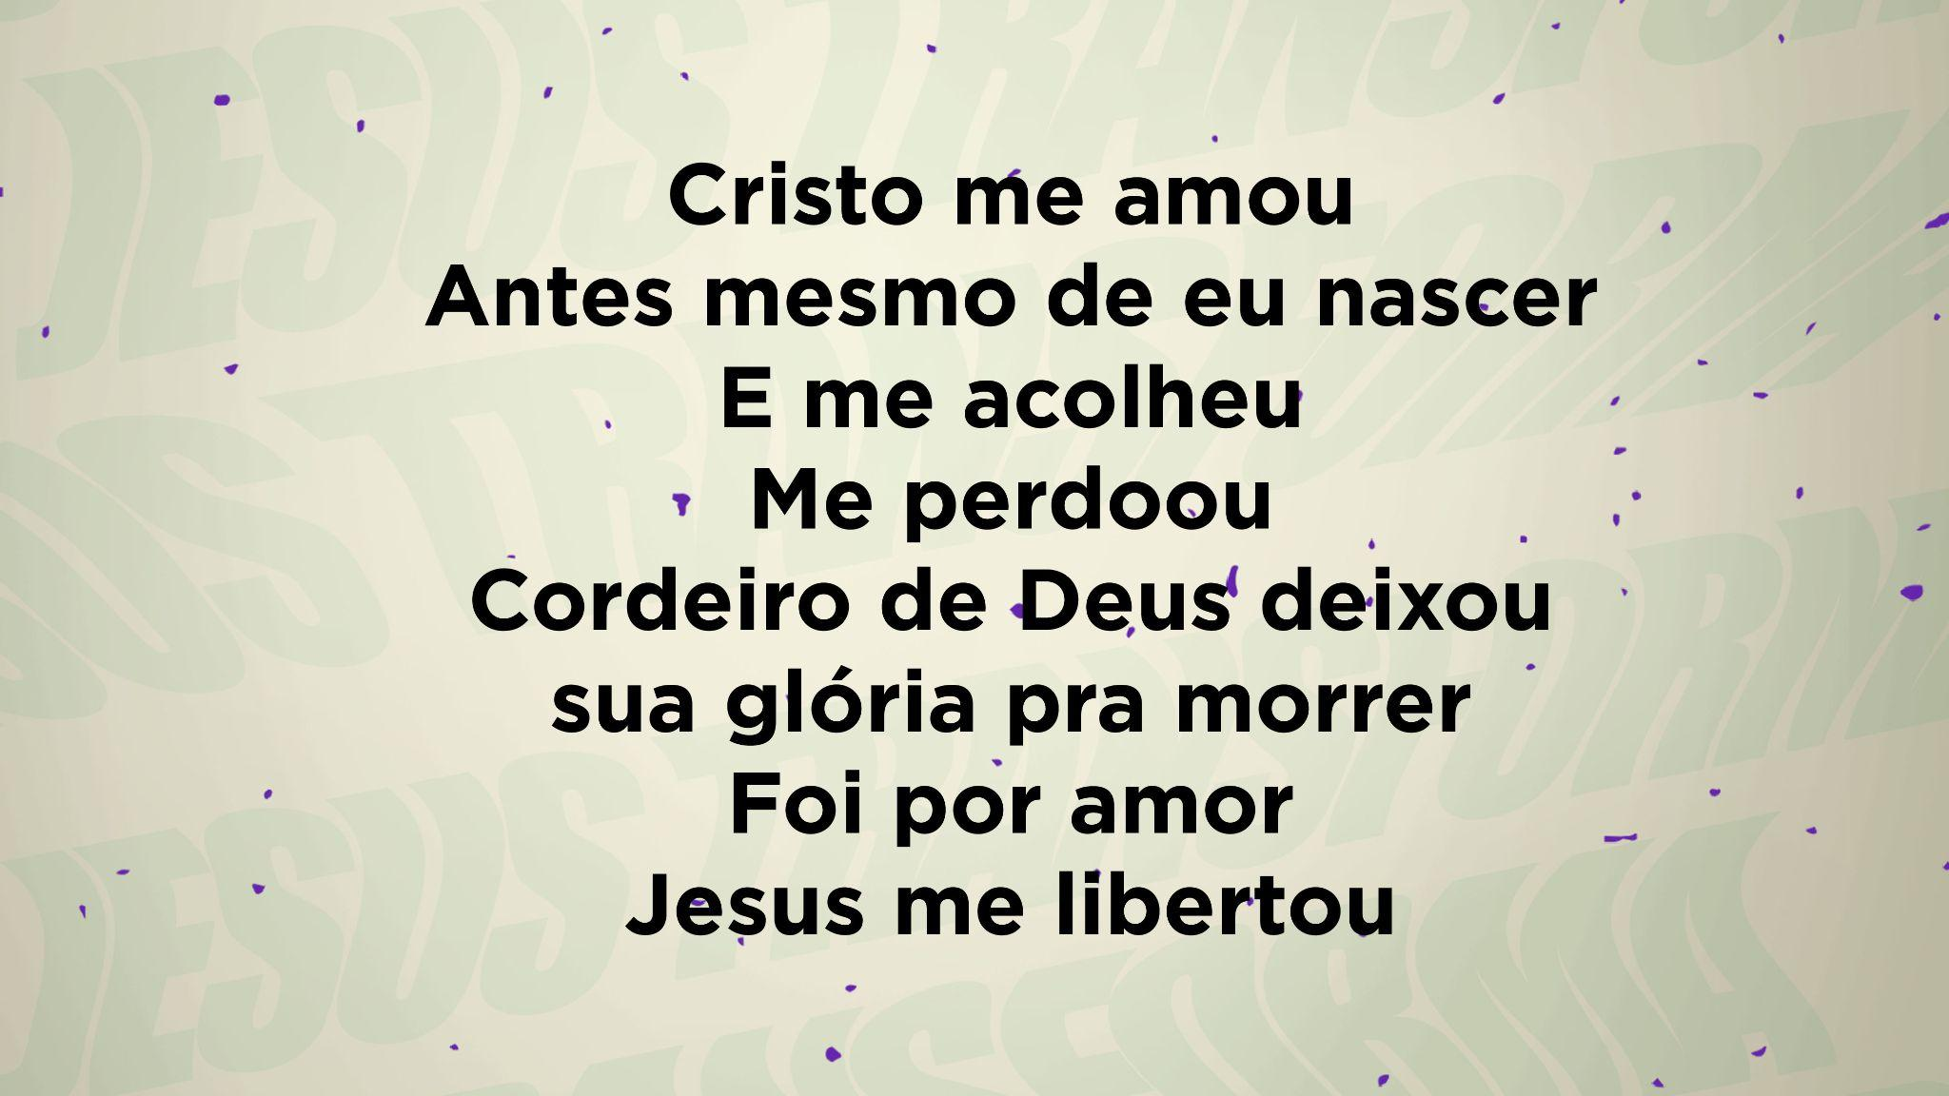

Slide 34
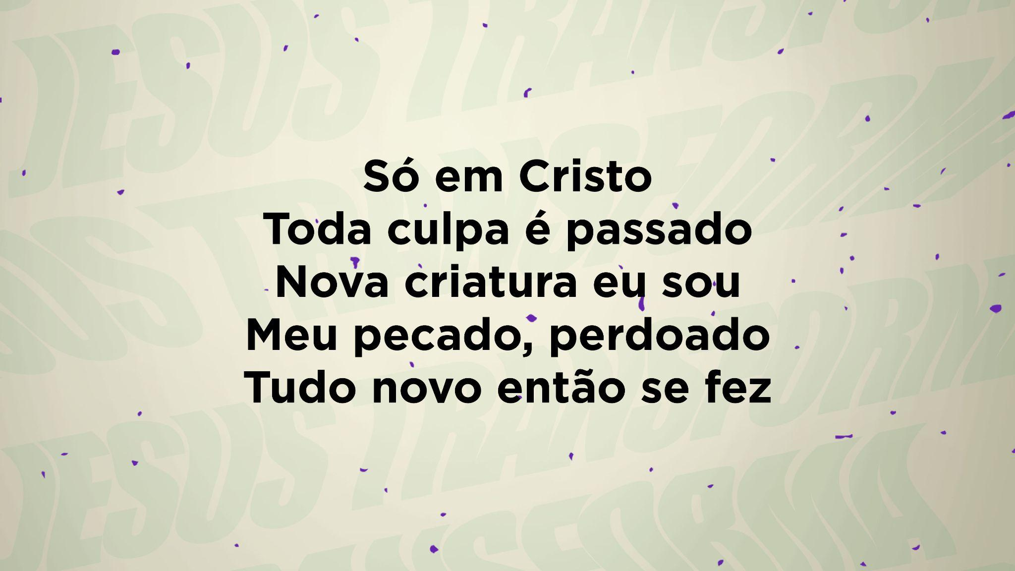

Slide 35
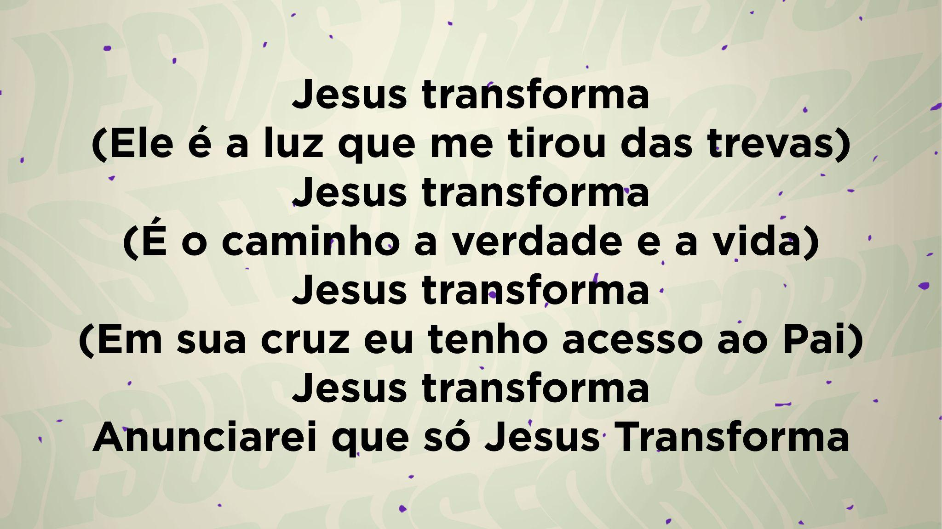

Slide 36
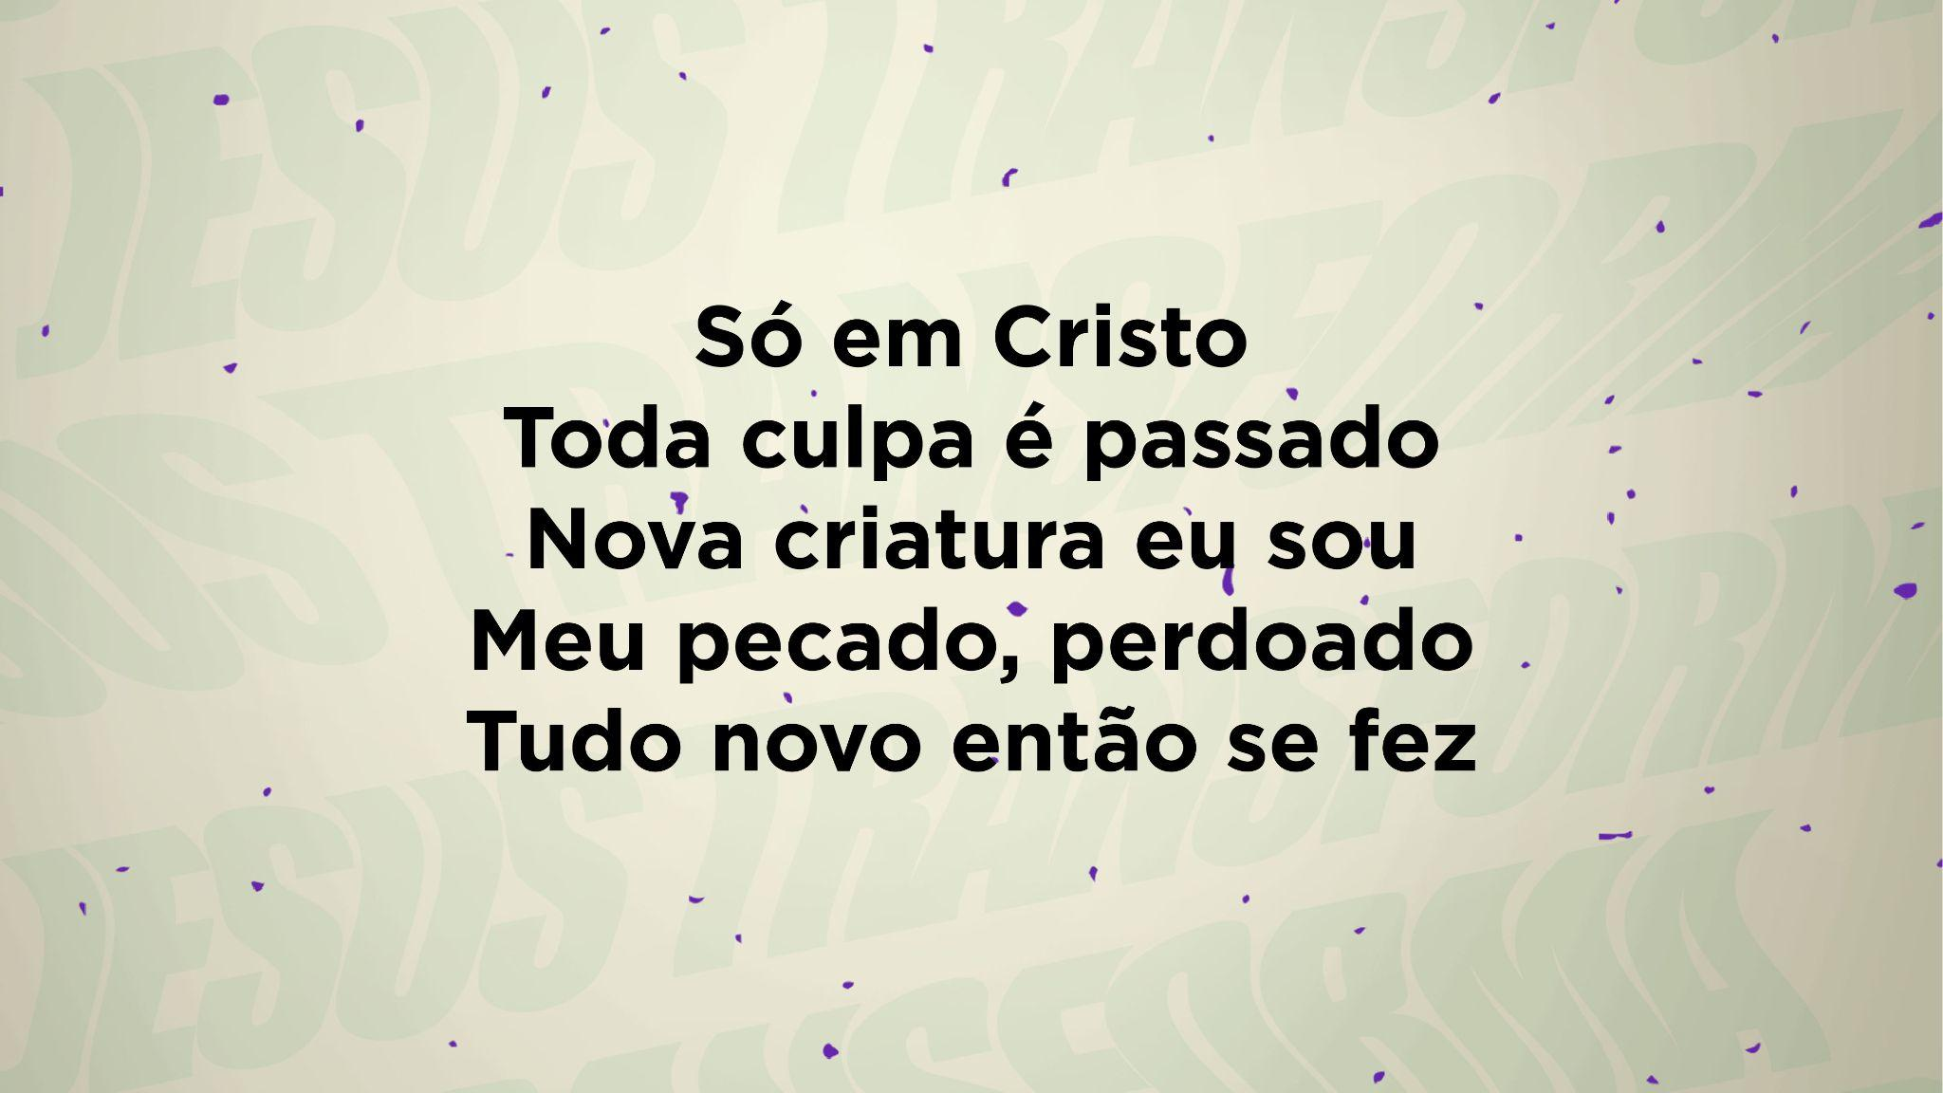

Slide 37
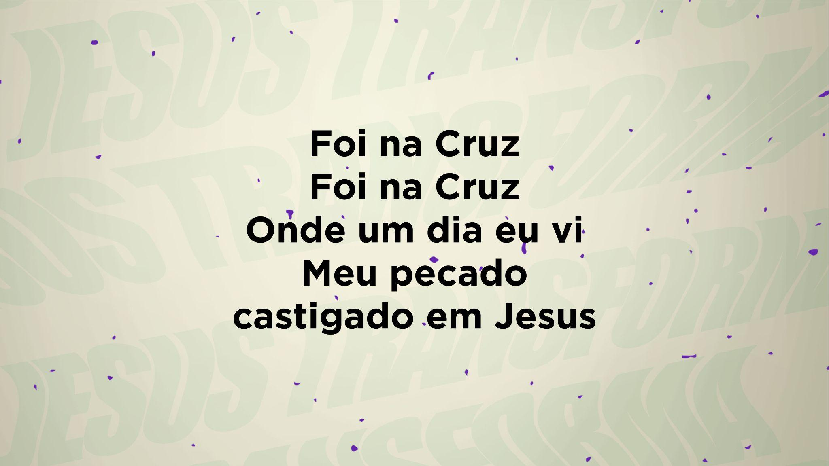

Slide 38
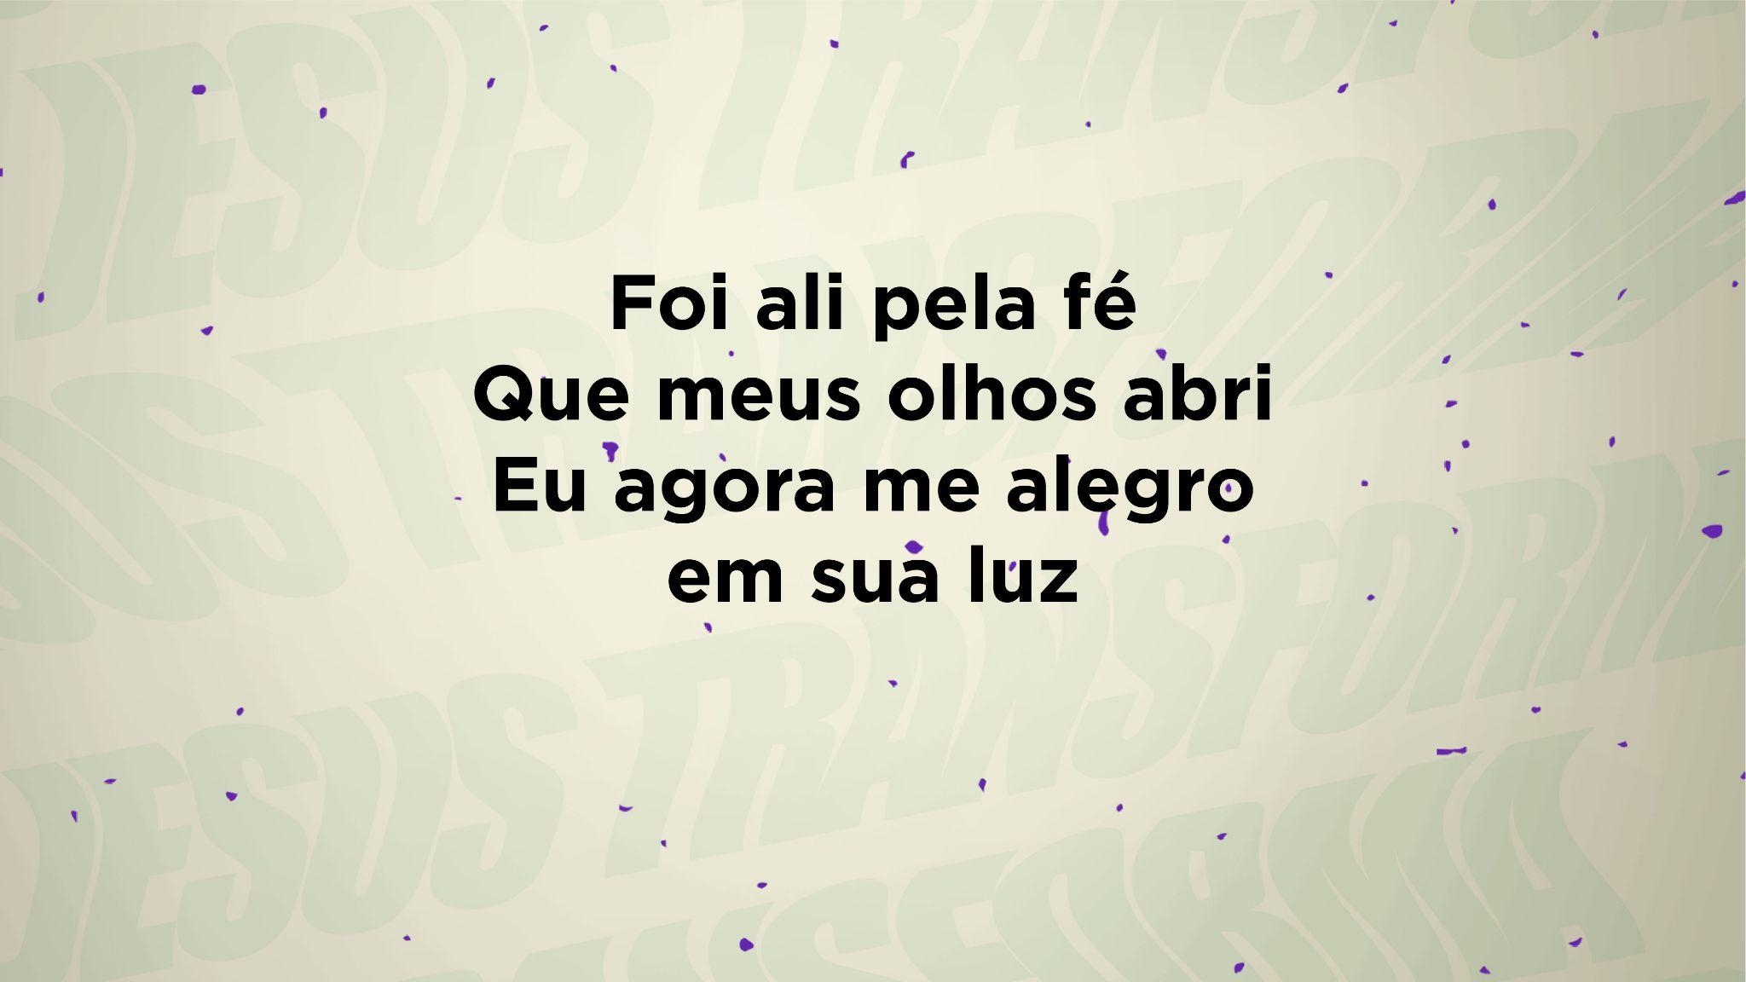

Slide 39
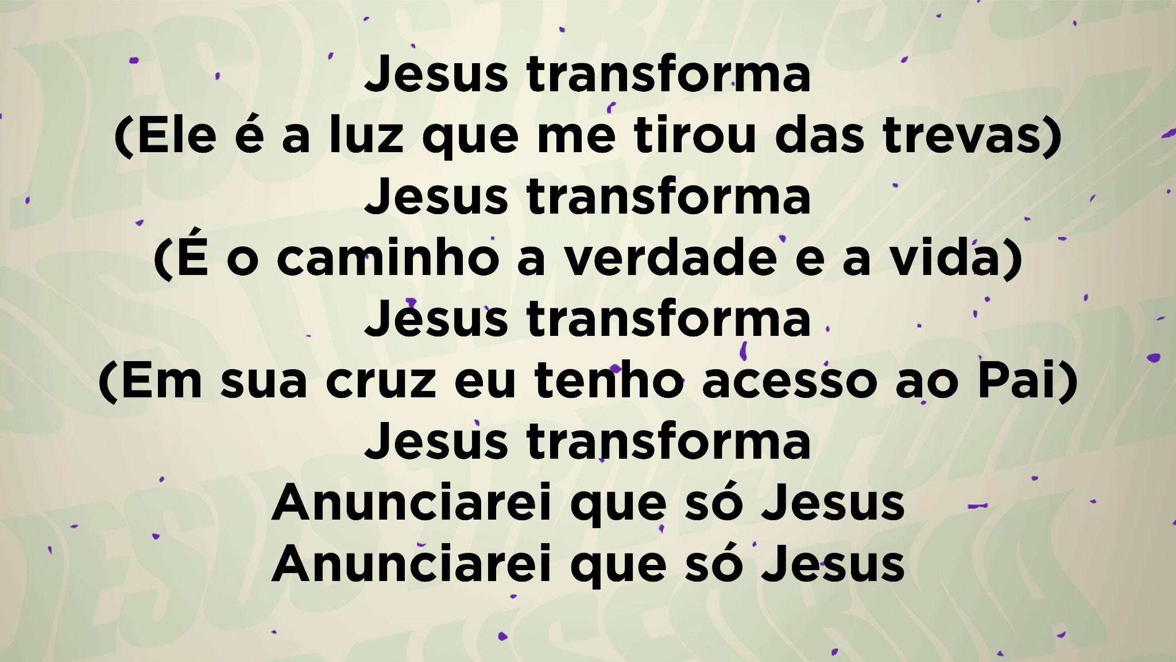

Slide 40
Momento Fidelidade
Dízimos e Ofertas

Slide 41
“Segundo a Vontade
de Deus”
(473 HCC)

Slide 42
Não é minha vontade, mas é Tua;
não são meus os caminhos, mas são os Teus.
Que eu comece uma nova caminhada,
pensando segundo a vontade de Deus
pensando segundo a vontade de Deus.
“Segundo a Vontade de Deus”

Slide 43
Não a minha verdade, mas a Tua verdade;
não a minha vontade, mas a Tua vontade;
não os meus descaminhos, mas os caminhos Teus.
Que eu reflita e proclame aos meus amigos e ao mundo
que só vivo segundo a vontade de Deus,
que só vivo segundo a vontade de Deus.
“Segundo a Vontade de Deus”

Slide 44
Seja a Tua palavra como a estrela
que brilhou lá na pátria dos judeus,
e que eu fale de Cristo a todo o mundo,
agindo segundo a vontade de Deus,
agindo segundo a vontade de Deus.
“Segundo a Vontade de Deus”

Slide 45
Não a minha verdade, mas a Tua verdade;
não a minha vontade, mas a Tua vontade;
não os meus descaminhos, mas os caminhos Teus.
Que eu reflita e proclame aos meus amigos e ao mundo
que só vivo segundo a vontade de Deus,
que só vivo segundo a vontade de Deus.
“Segundo a Vontade de Deus”

Slide 46
Que eu me torne uma benção permanente
para mim, para os outros, para os meus.
Vejam todos assim que sou um crente,
vivendo segundo a vontade de Deus,
vivendo segundo a vontade de Deus.
“Segundo a Vontade de Deus”

Slide 47
Não a minha verdade, mas a Tua verdade;
não a minha vontade, mas a Tua vontade;
não os meus descaminhos, mas os caminhos Teus.
Que eu reflita e proclame aos meus amigos e ao mundo
que só vivo segundo a vontade de Deus,
que só vivo segundo a vontade de Deus.
“Segundo a Vontade de Deus”

Slide 48
“Jesus é o caminho”
(Heloísa Rosa)

Slide 49
Não se turbe o vosso coração
Crede em Deus e também em Mim
Na casa de Meu Pai há muitas moradas.
Se não fosse assim, eu não teria dito
Vou preparar-vos um lugar
Eu virei e vos levarei para mim mesmo.
“Jesus é o caminho”

Slide 50
Vós conheceis o caminho para onde Eu vou
Eu sou o caminho, a verdade e a vida,
Ninguém vem ao Pai, a não ser por Mim.
Em verdade eu vos digo, porque eu vou para o Pai
Mas aquele que crer em mim obras maiores fará!
“Jesus é o caminho”

Slide 51
Se Me amares verdadeiramente
Guardareis os Meus mandamentos
Eu rogarei ao Pai, Ele vos dará o Consolador
O Espírito da verdade que o mundo não pode receber
Mas Ele habita em vós
E estará em vós pra sempre.
“Jesus é o caminho”

Slide 52
Aquele que tem os meus mandamentos
E os guarda, este é o que me ama E se alguém me amar
Será amado por meu Pai
Eu também o amarei
E Me manifestarei a ele.
“Jesus é o caminho”

Slide 53
Quero te amar mais, Senhor!
Quero te amar mais, Senhor!
Quero te amar mais!
“Jesus é o caminho”

Slide 54
Participação Musical

Slide 55
Jesus:
A verdade QUE TRANSFORMA!

Slide 56
Leitura Bíblica
II Coríntios 5.17

Slide 57
“Portanto, se alguém está em Cristo, é nova criação. As coisas antigas já passaram; eis que surgiram coisas novas!”

Slide 58
Mensagem
Pastoral

Slide 59
“Levanta Tua Voz
e Anuncia”
(536 HCC)

Slide 60
O clamor de um mundo novo
cresce em nossa direção;
é a voz do nosso povo
sem a paz no coração.
“Levanta Tua Voz e Anuncia”

Slide 61
Levanta a tua voz e anuncia
a mensagem de perdão;
compartilha com alegria:
Cristo salva e dá paz ao coração.
“Levanta Tua Voz e Anuncia”

Slide 62
Para o mundo triste e aflito
levantemos nossa voz
por Jesus, Senhor bendito,
que na cruz sofreu por nós.
“Levanta Tua Voz e Anuncia”

Slide 63
Levanta a tua voz e anuncia
a mensagem de perdão;
compartilha com alegria:
Cristo salva e dá paz ao coração.
“Levanta Tua Voz e Anuncia”

Slide 64
Bens e vidas colocados
no altar do Salvador,
por Jesus multiplicados,
serão bênçãos do amor.
“Levanta Tua Voz e Anuncia”

Slide 65
Levanta a tua voz e anuncia
a mensagem de perdão;
compartilha com alegria:
Cristo salva e dá paz ao coração.
“Levanta Tua Voz e Anuncia”

Slide 66
“Sonda-me, Usa-me”
(Edson e Ana Feitosa)

Slide 67
Sonda-me, Senhor e me conhece
Quebranta o meu coração
Transforma-me conforme a Tua Palavra
E enche-me, até que em mim
Se ache só a Ti, então Usa-me, Senhor! Usa-me!
“Sonda-me, Usa-me”

Slide 68
Como um farol que brilha à noite, como ponte sobre as águas, como abrigo no deserto, como Flecha que acerta o alvo, eu quero ser usado da maneira que te agrade, em qualquer hora e em qualquer lugar. Eis aqui a minha vida, usa-me, Senhor! Usa-me!
“Sonda-me, Usa-me”

Slide 69
Sonda-me, quebranta-me, transforma-me, Enche-me e usa-me!
Sonda-me, quebranta-me, transforma-me
Enche-me e usa-me Senhor e usa-me, Senhor!
“Sonda-me, Usa-me”

Slide 70
Como um farol que brilha à noite, como ponte sobre as águas, como abrigo no deserto, como Flecha que acerta o alvo, eu quero ser usado da maneira que te agrade, em qualquer hora e em qualquer lugar. Eis aqui a minha vida, usa-me, Senhor! Usa-me!
“Sonda-me, Usa-me”

Slide 71
Oração Final e Bênção

Slide 72
Recessional Instrumental

